Slide 1
Kino centar
IB140008 – Elbin Hasić

Slide 2
Kratak opis aplikacije
Korisnici aplikacije bit će svi korisnici koji žele da pregledaju ili rezervišu film kino centra
Popis funkcionalnosti:
  Registracija
  Prijava
  Pregled filmova
  Detalji filmova
  Rezervacija filmova
  Izmjena korisničkog profila

Slide 3

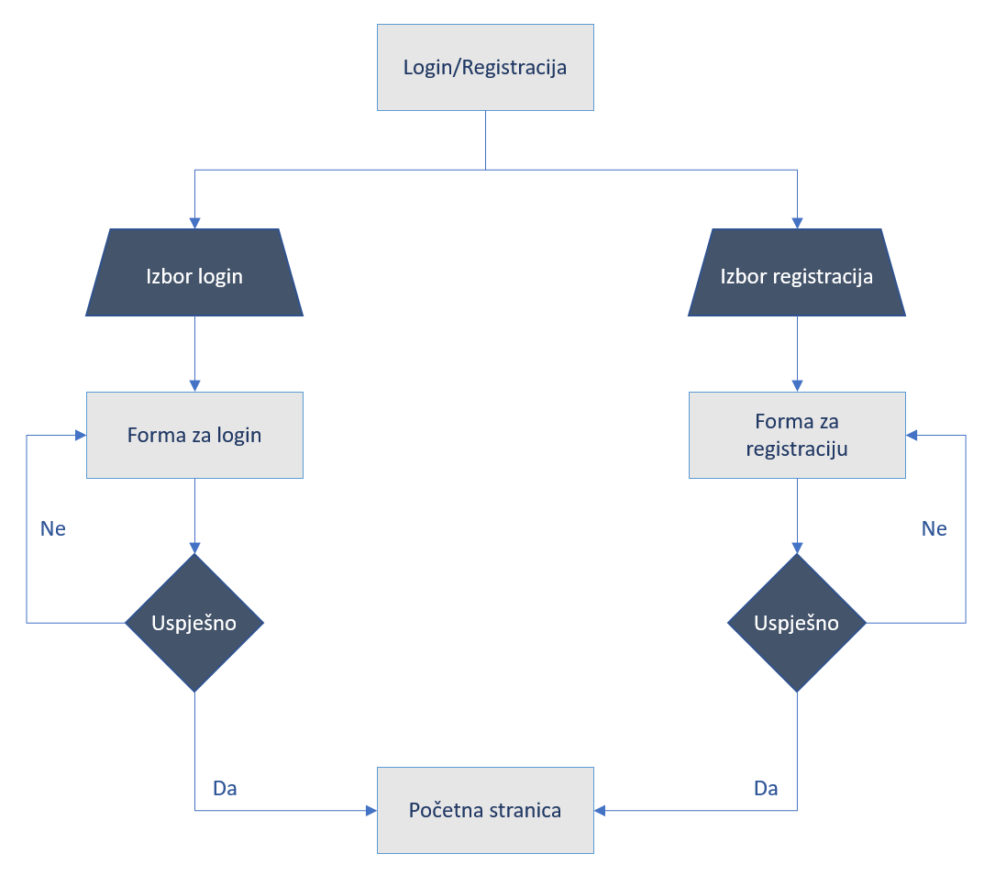
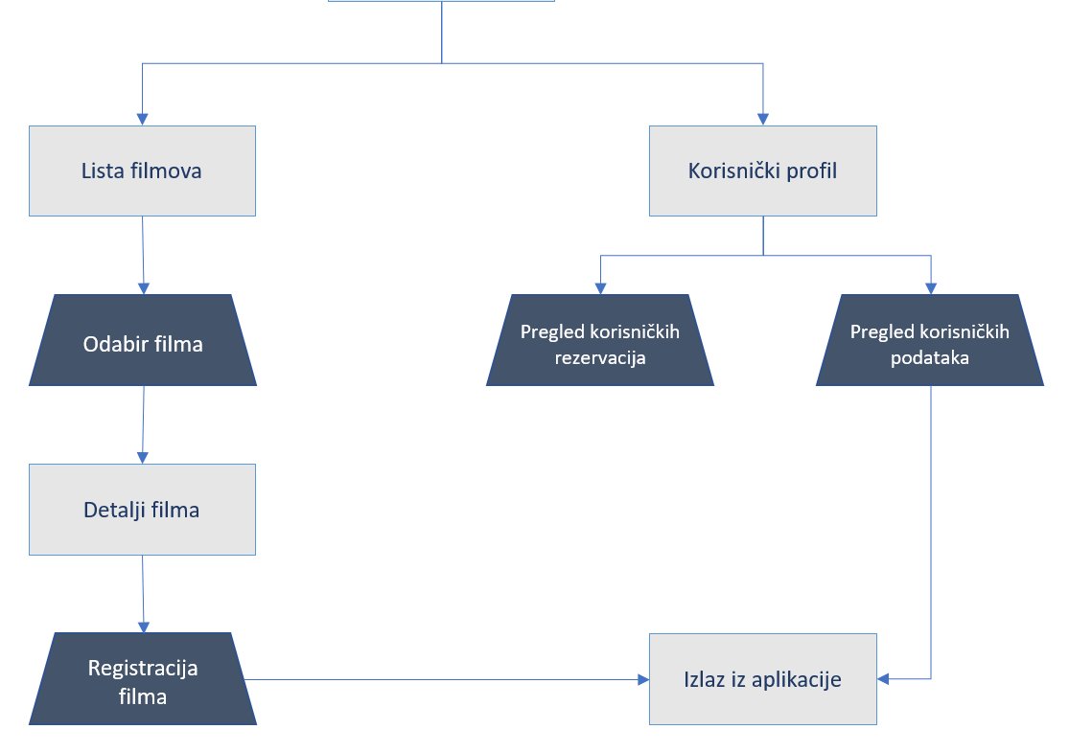
Tok događaja

Slide 4
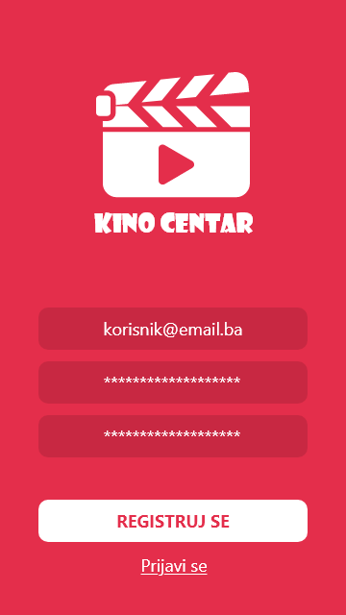
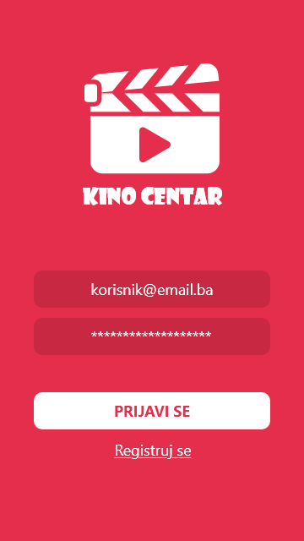
Autentifikacija
Korisnik će se moći logirati
Ako korisnik nema korisnički račun, moći će se registrovati te nakon toga pristupiti logiranju

Slide 5
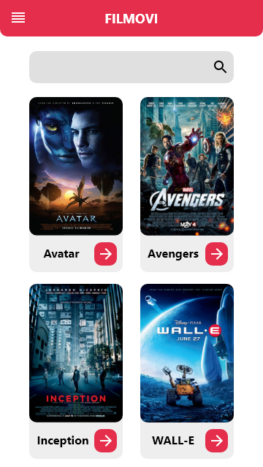
Glavni menu / Početni fragment
Nakon logiranja korisniku se prikazuje početni fragment gdje odabire detalje filma koji želi pogledati ili rezervisati
Moguće je odabrati jedan film ili pretražiti filmove u search sekciji

Slide 6
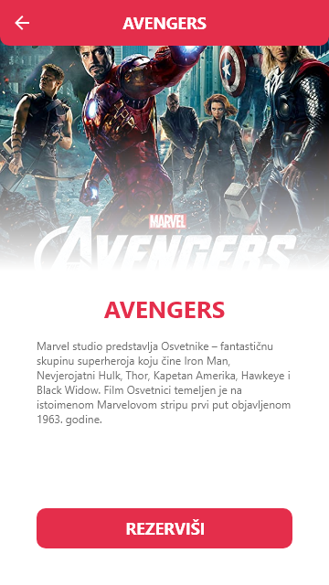
Detaljni prikaz filma
Klikom na film otvara se fragment sa detaljima filma
Korisnik će moći rezervisati odabrani film
Pored rezervacije filma, moguće je vidjeti i opis filma

Slide 7
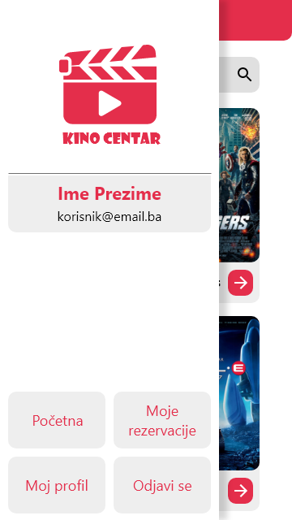
Korisnički izbornik
Izbornik nudi mogućnost pregleda korisničkih rezervacija, pregled profila i odjavu sa aplikacije

Slide 8
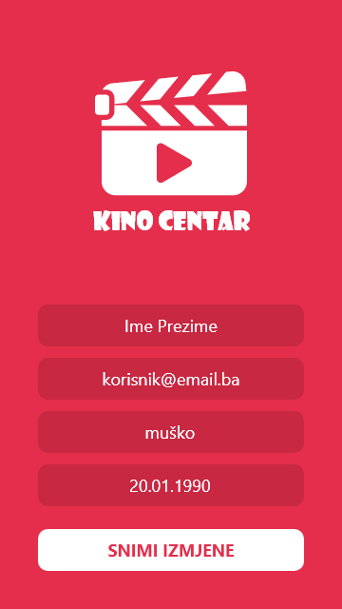
Pregled ličnih podataka
Korisnik će moći pregledati lične podatke te ih uređivati i sačuvati

